Slide 1
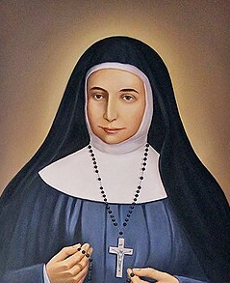
القديسة ماري ألفونسين
مؤسسة رهبنة الوردية سنة 1880

Slide 2

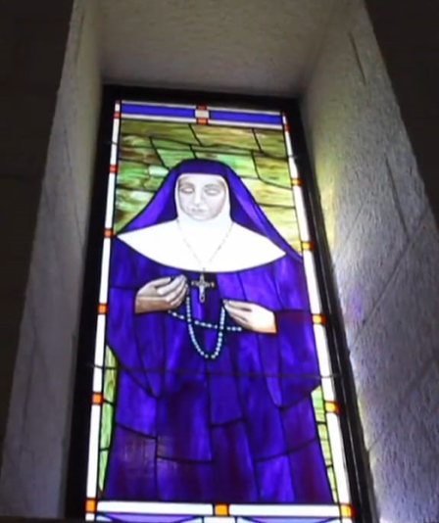
من هي القديسة ماري ألفونسين
قررت أن تصبح راهبة لأنها أحبت خدمة يسوع ومريم العذراء
ولدت في القدس عام 1843
كانت تحب الصلاة ومساعدة الفقراء وهي صغيرة

Slide 3
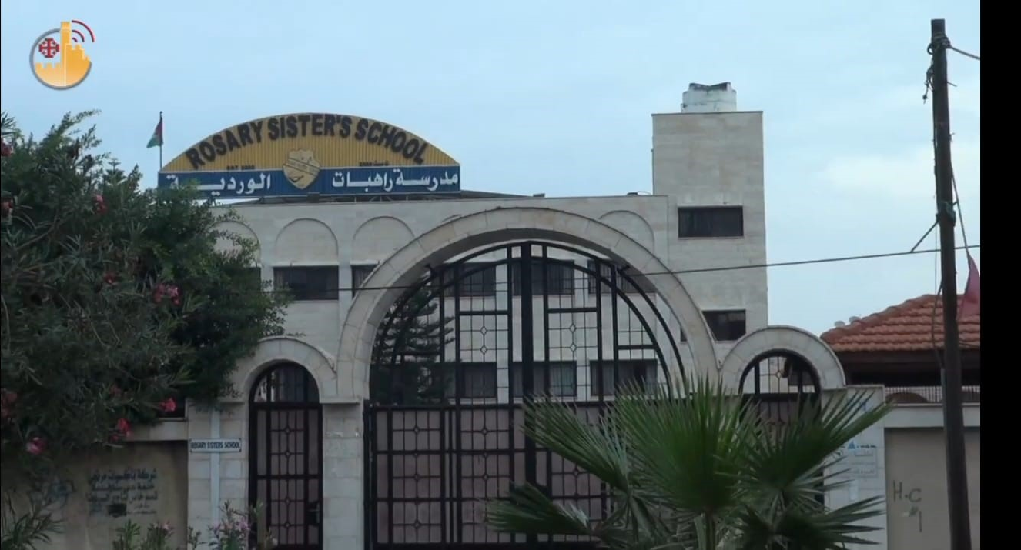
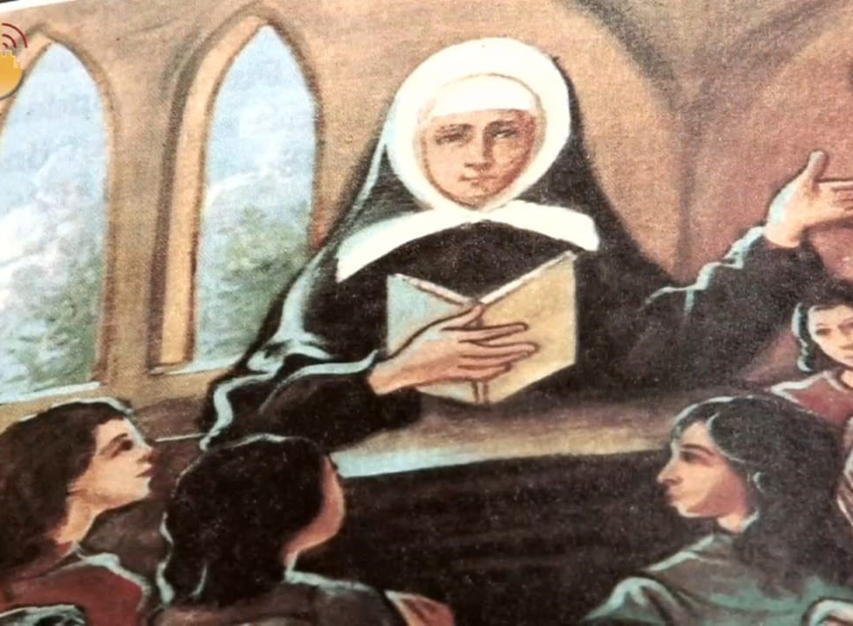
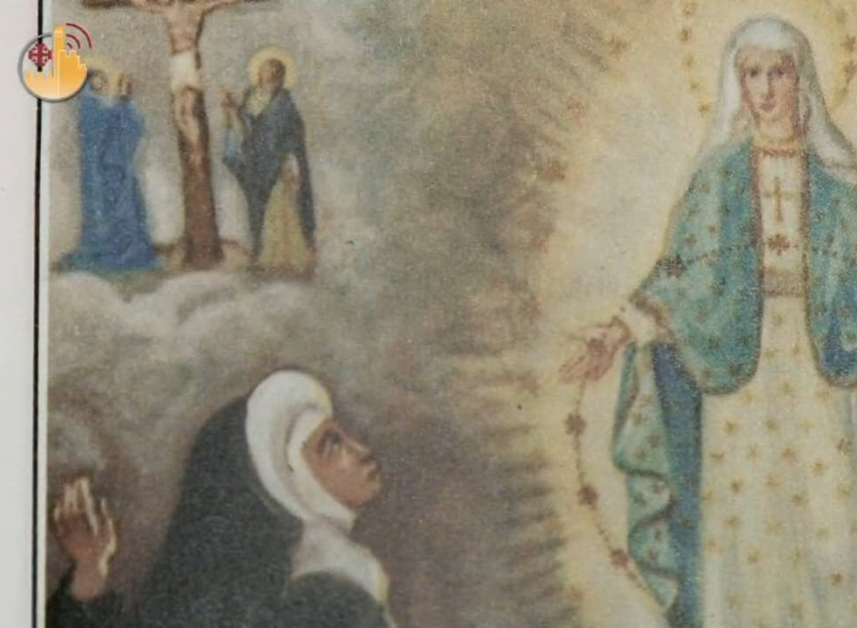
خدمتها وإيمانها

Slide 4
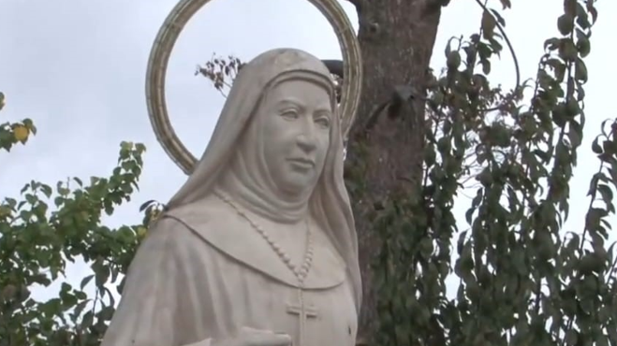
أقوالها وأفكارها
قول أعجبني
“اعملي الخير بهدوء , ودعي الله يظهره "

Slide 5
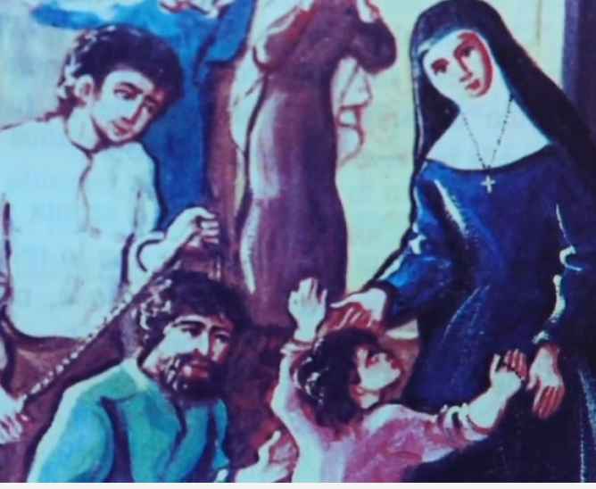
التطبيق الشخصي

Slide 6
شكرا لاستماعكم
كاثرين شاهين

